Slide 1
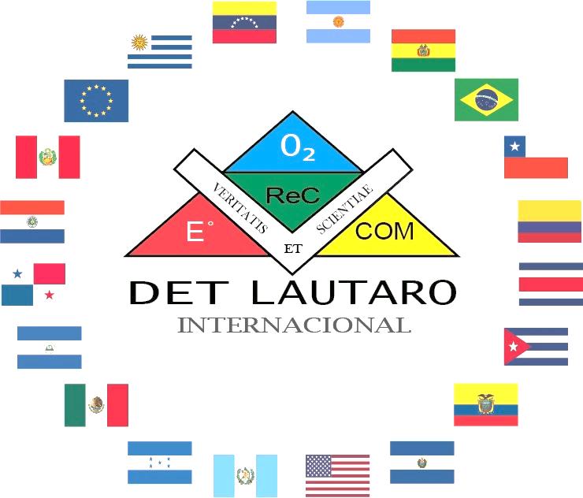

Slide 2
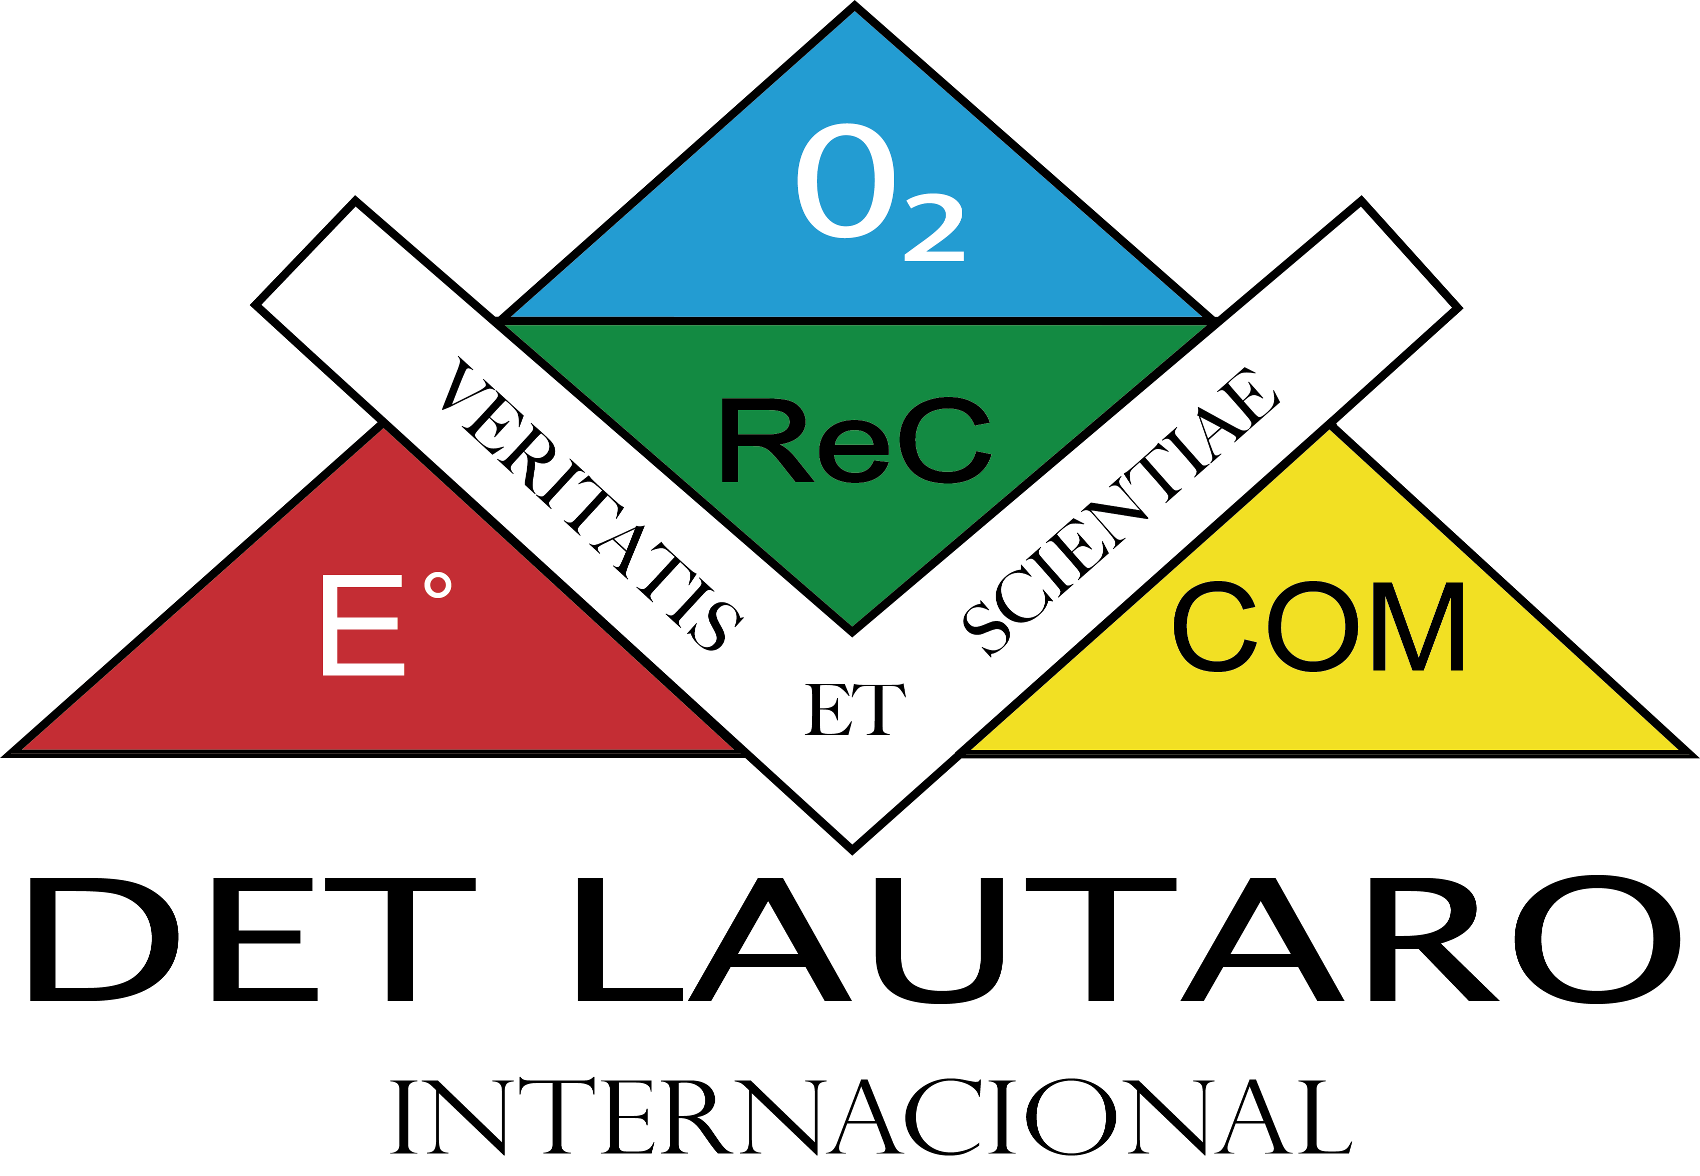
DET Lautaro Internacional www.detlautaro.com
PRIMERA RESPUESTA EN INVESTIGACIÓN
DE INCENDIOS Y EXPLOSIONES

Slide 3

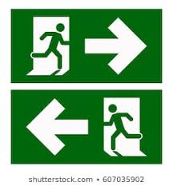
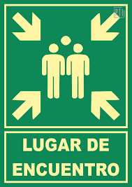
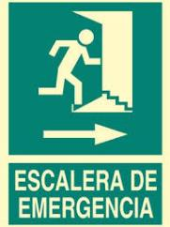
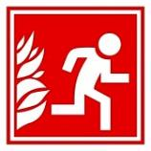
INSTRUCCIONES DE
SEGURIDAD EN TRANSMISIÓN WEB

Slide 4
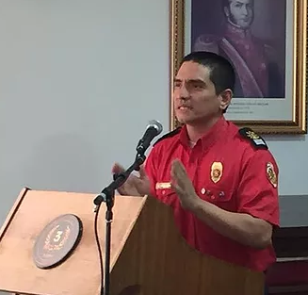
Cap. Heriberto Luis Moreira Cornejo
www.pirolisis.com
Un eterno ignorante:.

Slide 5
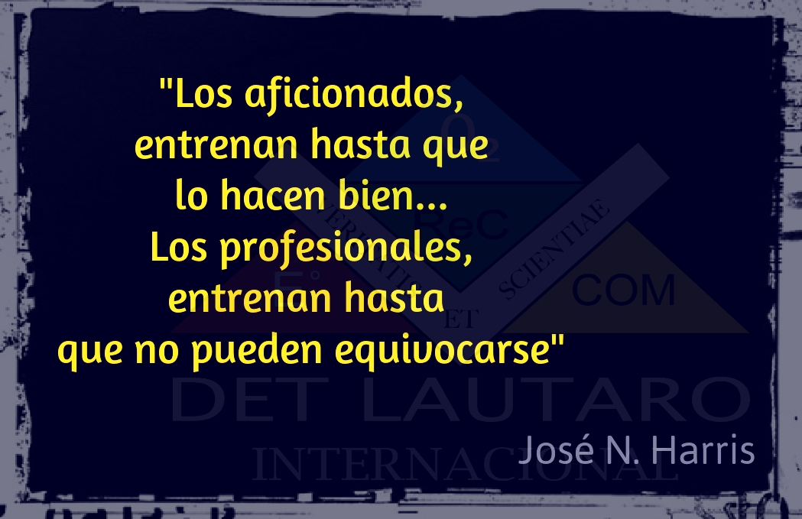

Slide 6
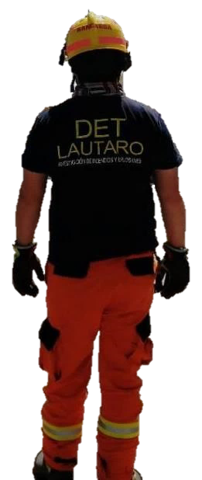
PRIMERA RESPUESTA

Slide 7
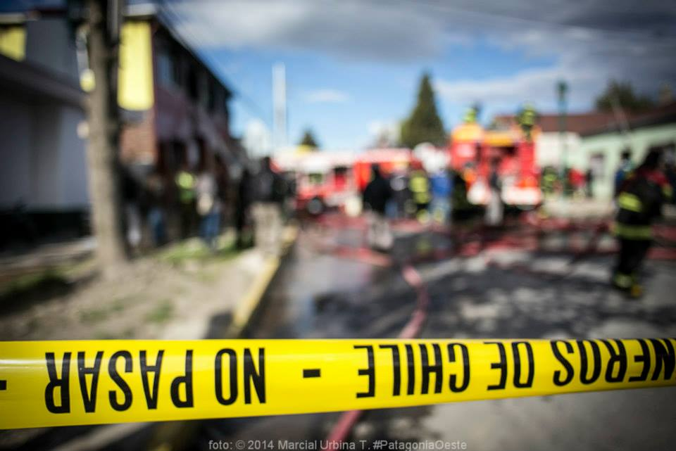
  EL ROL DEL PRIMER RESPONDEDOR
  EN LA INVESTIGACIÓN DE INCENDIOS

Slide 8
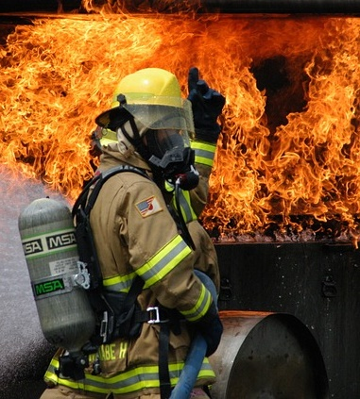
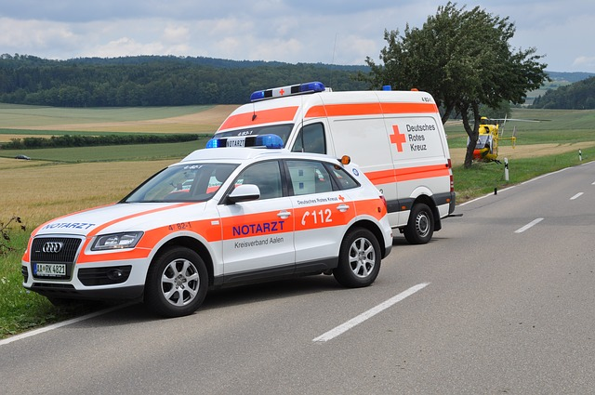
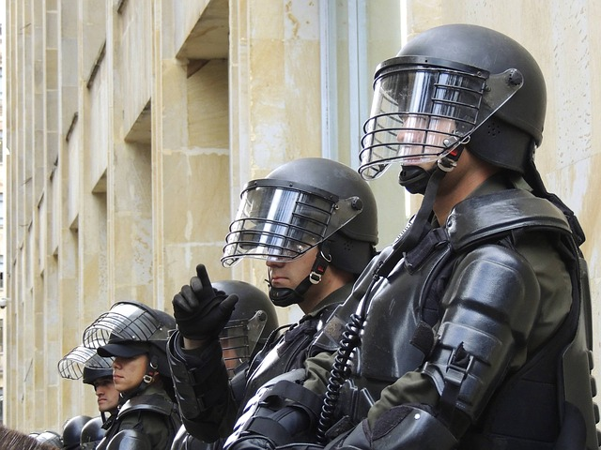
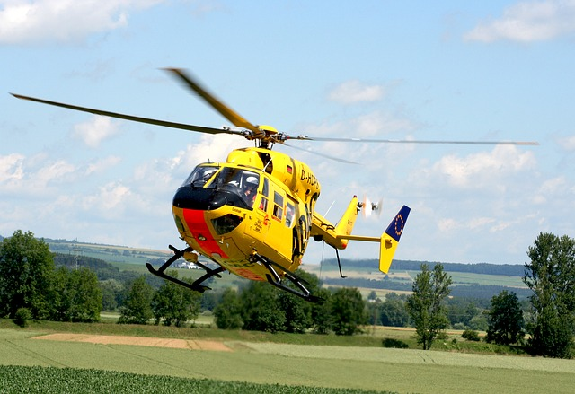
¿CÓMO DEBE ACTUAR EL PR?
Debe cumplir su cometido por sobre todo, se entiende que el primer respondedor no cumple la función de “Investigador de Incendios”, cumple funciones que son absolutamente distintas a la investigación como tal.

Slide 9
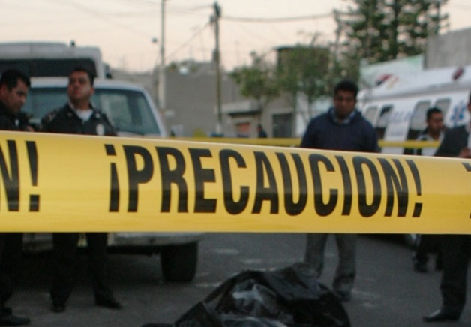
OBJETIVO
Ser apoyo, con sus acciones u omisiones, a la correcta Investigación Científica de Incendios y Explosiones.

Slide 10
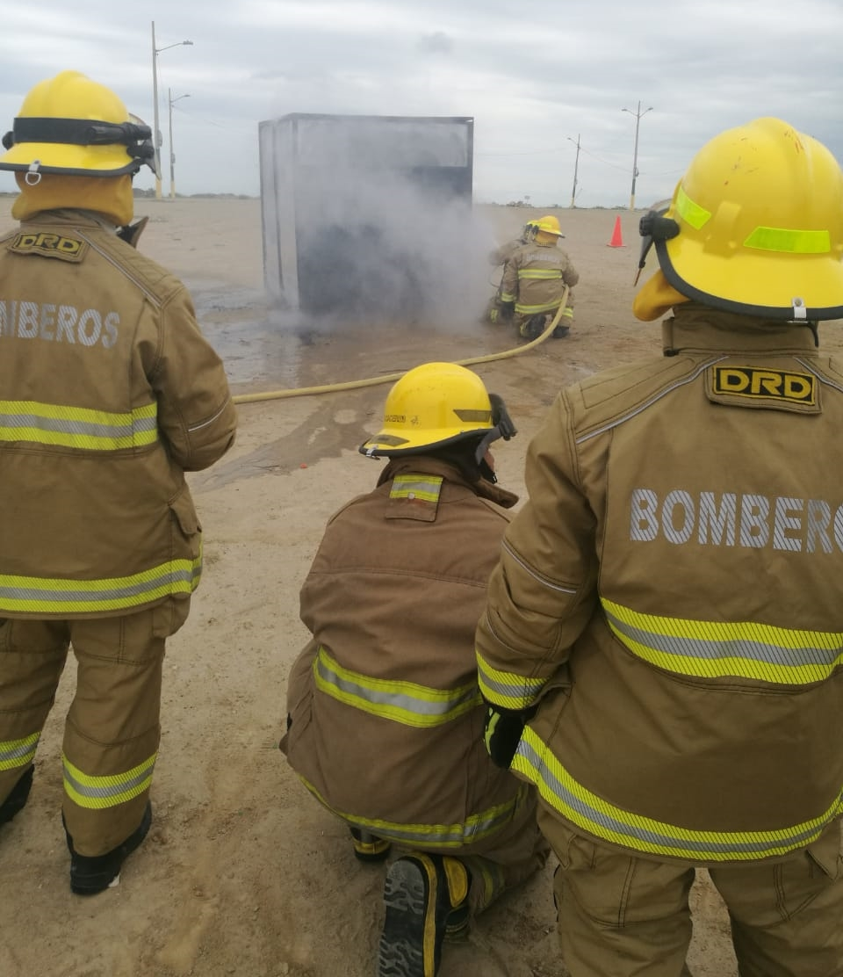
EL PRIMER RESPONDEDOR
IMPORTANCIA
Es la persona regularmente interrogada y/o entrevistada.
En muchos casos, tiene la posición única de dar criterios de valor importantes para la investigación.
Está presente en la escena, en las primeras instancias del fuego.

Slide 11
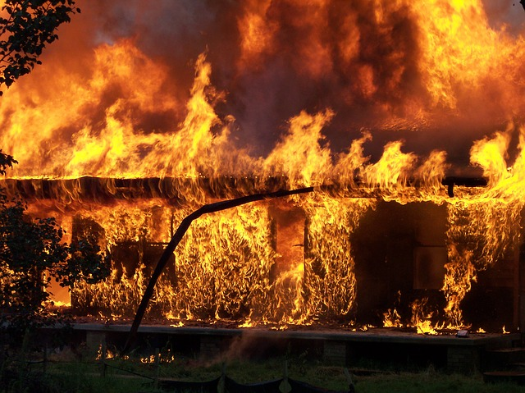
CRITERIOS
FUEGO
PERSONAS
TÁCTICAS DE COMBATE Y ACCESOS
CONDICIONES ANÓMALAS

Slide 12
OBSERVAR
PRESERVAR

Slide 13
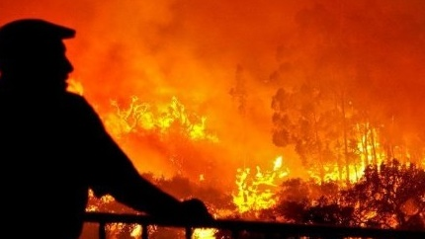
observar

Slide 14
OBSERVAR
Comportamiento y características del fuego y del humo, altura de llamas, explosiones, olores, etc.
FUEGO
PERSONAS
TÁCTICAS DE COMBATE Y ACCESOS
CONDICIONES ANÓMALAS

Slide 15
OBSERVAR
Testigos, propietarios, victimas, personas de la multitud, personas abandonando la escena, etc.
FUEGO
PERSONAS
TÁCTICAS DE COMBATE Y ACCESOS
CONDICIONES ANÓMALAS

Slide 16
OBSERVAR
Información sobre las acciones de extinción que tienen incidencia en el sitio del punto de origen.
Estado de puertas, ventanas, condiciones al llegar, condiciones particulares, etc.
FUEGO
PERSONAS
TÁCTICAS DE COMBATE Y ACCESOS
CONDICIONES ANÓMALAS

Slide 17
OBSERVAR
Información sobre condiciones anómalas y/o fuera de lugar, vehículos, signos de robo, etc.
FUEGO
PERSONAS
TÁCTICAS DE COMBATE Y ACCESOS
CONDICIONES ANÓMALAS

Slide 18
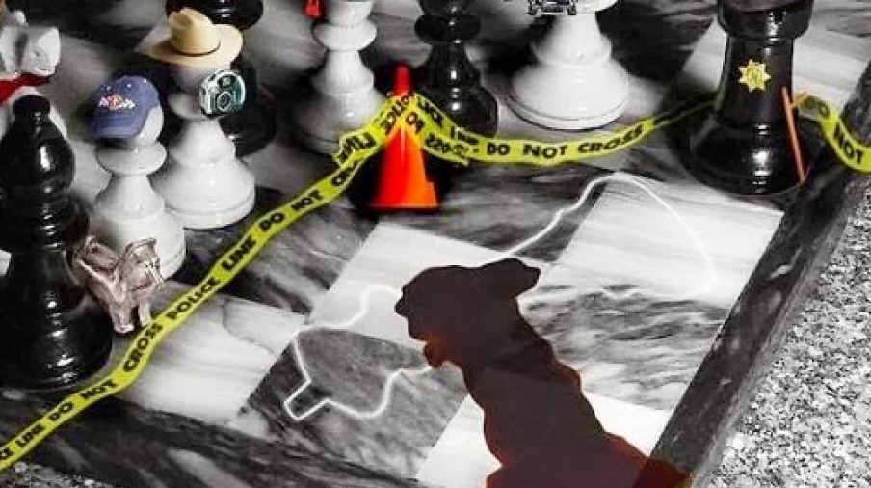
preservar

Slide 19
PRESERVAR
Utilizar técnicas no destructivas en la escena, evitar ventilaciones innecesarias.
FUEGO
PERSONAS
TÁCTICAS DE COMBATE Y ACCESOS
CONDICIONES ANÓMALAS

Slide 20
PRESERVAR
Durante la remoción, tener especial cuidado con “mover lo menos posible”. Tener especial cuidado con los cuerpos y objetos no acordes al entorno.
FUEGO
PERSONAS
TÁCTICAS DE COMBATE Y ACCESOS
CONDICIONES ANÓMALAS

Slide 21
PRESERVAR
Usar chorros no destructivos, minimizar el uso de agua, remover el lugar lo menos posible, limitar la ventilación (DENTRO DE LO POSIBLE).
FUEGO
PERSONAS
TÁCTICAS DE COMBATE Y ACCESOS
CONDICIONES ANÓMALAS

Slide 22
PRESERVAR
Toda documentación (fotos y videos, planos, notas, matriculas, nombres de testigos, CELULARES, etc.).
FUEGO
PERSONAS
TÁCTICAS DE COMBATE Y ACCESOS
CONDICIONES ANÓMALAS

Slide 23

¿QUÉ PUEDE HACER Y QUÉ NO?
Antes de todo, debe cumplir su cometido como ya lo explicamos. Pero en relación a la investigador se deja en claro que no es una persona autorizada a levantar pruebas, fijar indicios, detener personas, tomar declaraciones, etc.
Sin embargo es potencialmente nuestro mejor testigo.

Slide 24
¿PUEDE INVESTIGAR?
DE NINGUNA MANERA, hablamos de personal que es crítico a la hora de investigar por su valioso aporte informativo, no por su incidencia directa en la investigación del hecho.

Slide 25
www.detlautaro.com/pr

Slide 26
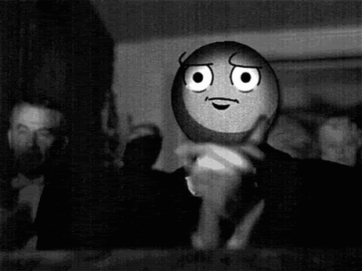
Gracias por su atención.

Slide 27
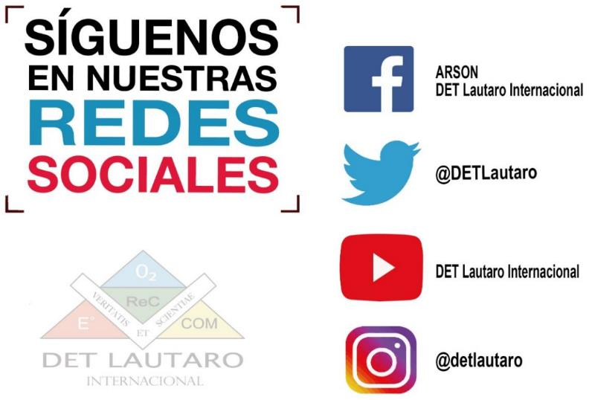
Síguenos…!!!
www.detlautaro.com

Slide 28
DET Lautaro Internacional www.detlautaro.com
PRIMERA RESPUESTA EN INVESTIGACIÓN
DE INCENDIOS Y EXPLOSIONES

